Slide 1





GOBERNANZA DEL MECANISMO DE COORDINACIÓN DE PAÍS (MCP)
MODULO 4
Lcda. Marta Alicia de Magaña
Directora Ejecutiva
27 de agosto de 2025

Slide 2

Introducción
Este módulo se enfoca en el concepto de gobernanza dentro del contexto de los MCP, parte clave del modelo del Fondo Mundial. La gobernanza eficaz permite que el MCP tome decisiones alineadas con su misión, promoviendo la transparencia, la participación inclusiva y la rendición de cuentas.

Slide 3
Introducción
La función principal del MCP es gobernar. Para ello, se requiere adoptar procesos formales de toma de decisiones que estén dirigidos a cumplir con la misión institucional: movilizar y supervisar fondos en respuesta al VIH, la tuberculosis y la malaria, priorizando a las personas más afectadas por estas enfermedades.

Slide 4
¿Qué es la Gobernanza?
En el contexto del MCP, la gobernanza se entiende como un proceso de toma de decisiones regido por la misión y orientado a las personas. Esto implica:
- Establecer mecanismos de decisión estructurados.
- Basarse en la misión del MCP.
- Priorizar el bienestar de las poblaciones vulnerables.

Slide 5
Prácticas Fundamentales de Gobernanza
El módulo destaca cuatro prácticas clave de gobernanza efectiva dentro del MCP:
1. Cultivar la rendición de cuentas.
2. Involucrar a las partes interesadas.
3. Establecer una dirección común.

Slide 6
Prácticas Fundamentales de Gobernanza
4. Vigilar la administración de los recursos.
Estas prácticas reflejan los principios del Fondo Mundial, incluyendo: asociación, integración, transparencia, supervisión estratégica, equidad en decisiones y gestión de conflictos de interés.

Slide 7


EJEMPLOS DE BUENAS PRÁCTICAS DE GOBERNANZA DEL MCP
El documento identifica cuatro ejemplos concretos de gobernanza dentro del MCP:
Nivel 1
1. Adopción de Políticas, Normas y Reglamentos
Cada MCP debe contar con documentos marco como:
  Estatutos o constitución del MCP.
  Manual de gobernanza.
  Política sobre conflictos de interés.
Estos documentos definen las funciones, composición, mecanismos de toma de decisiones y medidas en caso de incumplimiento.

Slide 8
SUPERVISIÓN ESTRATÉGICA
La supervisión estratégica es una responsabilidad clave del MCP. Consiste en monitorear el desempeño de los Receptores Principales (RP), asegurando que los objetivos de las subvenciones se cumplan y que haya rendición de cuentas a nivel nacional. Para ello, cada MCP debe contar con un plan de supervisión estratégica.

Slide 9
GESTIÓN DEL RIESGO
El MCP tiene un papel esencial en identificar, valorar y mitigar riesgos, como:
- Riesgos políticos.
- Riesgos financieros y operativos.
- Riesgos de reputación.
- Riesgos de cumplimiento.
Nivel 1

Slide 10
Tipos de riesgos identificados
El módulo presenta cuatro tipos principales de riesgo que los MCP deben gestionar:
1. Riesgos Políticos
Surgen cuando los entornos políticos interfieren con la labor del MCP. Pueden obstaculizar el desarrollo de procesos equitativos o la toma de decisiones participativa.
Nivel 1

Slide 11
Tipos de riesgos identificados
2. Riesgos Financieros, Operativos o de Portafolio
Se relacionan con un mal desempeño en la ejecución de las subvenciones.
Si no se remedian, pueden llevar a:
*Suspensión de desembolsos
*Financiamiento inadecuado
*Baja absorción de fondos

Slide 12
Tipos de riesgos identificados
3. Riesgos de Reputación
Se generan si:
Los miembros del MCP o su Secretaría incumplen normas.
Hay una percepción pública de mal desempeño.
Existe mala comunicación con las partes interesadas.
Esto puede dañar la imagen tanto del MCP como del Receptor Principal ante el Fondo Mundial.

Slide 13
Tipos de riesgos identificados
4. Riesgos de Cumplimiento
Surgen cuando el MCP no cumple con los requisitos establecidos por el Fondo Mundial.
El país corre el riesgo de quedar excluido del financiamiento si no cumple con estos estándares

Slide 14
GESTIÓN DE CONFLICTOS DE INTERÉS (CDI)
El conflicto de interés puede ser real, percibido o potencial. Es común, especialmente cuando los RP o subreceptores también forman parte del MCP. La política de CDI debe:
  - Aplicarse a todos los miembros y participantes del MCP.
  - Establecer declaraciones obligatorias y actualizadas.
  - Incluir procedimientos y plazos claros.
  - Documentarse formalmente en actas y registros oficiales.

Slide 15
CONCLUSIONES
El módulo concluye que una buena gobernanza:
  Es un proceso sistemático de decisiones guiadas por misión y orientadas al bien común.
  Requiere prácticas formales y sostenidas.
  Debe traducirse en acciones concretas que fortalezcan la eficacia del MCP y aseguren el uso adecuado de los recursos.

Slide 16
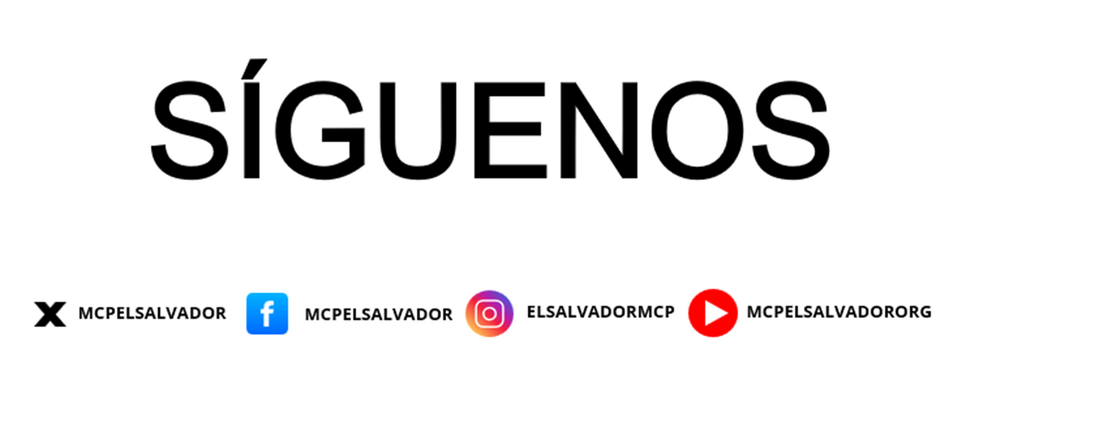
CONTRIBUYENDO A LA RESPUESTA NACIONAL AL VIH Y LA TUBERCULOSIS EN EL SALVADOR.

